Slide 1
עידן חדש בהתחדשות עירונית
אלעזר במברגר, מנהל הרשות הממשלתית להתחדשות עירונית
אפריל 2022

Slide 2
אישור תכניות פינוי בינוי
היתרי בנייה במתחמי פינוי בינוי

Slide 3
היתרי פינוי בינוי- בשנת 2021 - לפי מסלולים
סה"כ 6,995 יח"ד מוצעות ב-32 מתחמים
מסלול מיסוי
5,816 יח"ד מוצעות
מסלול רשויות
1,179 יח"ד מוצעות

Slide 4
אישור תכניות פינוי בינוי
היתרי בנייה מכוח תמ"א 38

Slide 5
אישור תכניות פינוי בינוי
התחדשות עירונית לפי שנים - היתרי בנייה
השנה | פינוי - בינוי | תמ"א 38 | סה"כ
2010 | 252 | 615 | 867
2011 | 386 | 1,347 | 1,733
2012 | 803 | 2,585 | 3,388
2013 | 1,157 | 4,349 | 5,506
2014 | 1,075 | 5,943 | 7,018
2015 | 920 | 9,444 | 10,364
2016 | 2,162 | 10,390 | 12,552
2017 | 2,699 | 10,605 | 13,304
2018 | 2,969 | 11,397 | 14,366
2019 | 3,139 | 14,582 | 17,721
2020 | 2,197 | 10,539 | 12,736
2021 | 6,995 | 13,163 | 20,158

Slide 6
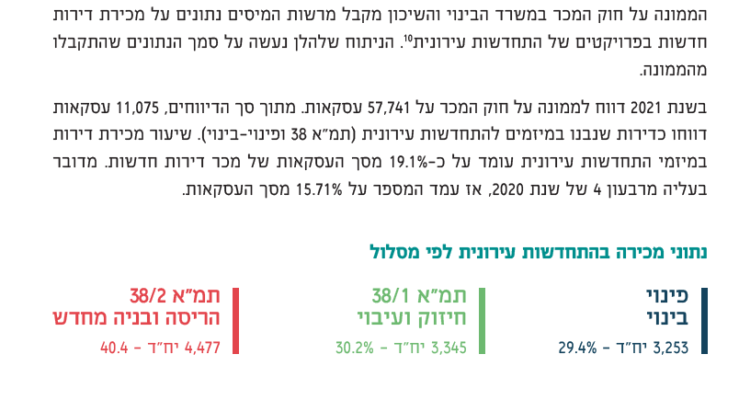
אישור תכניות פינוי בינוי
נתוני מכירה של יחידות דיור בהתחדשות עירונית בשנת 2021

Slide 8
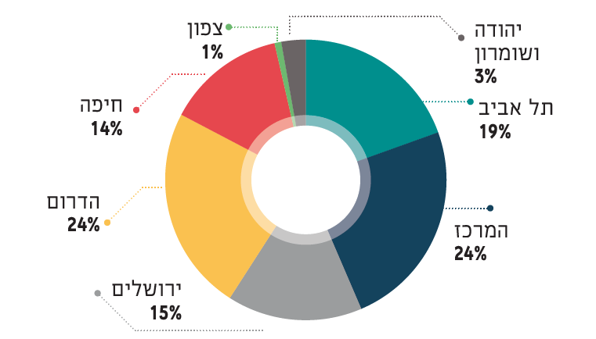
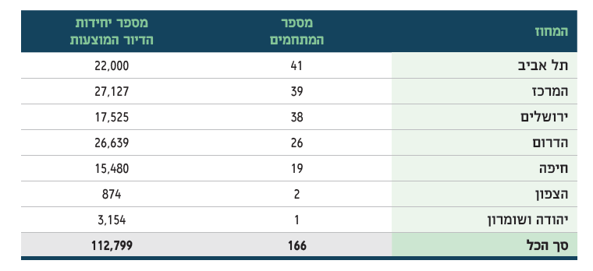
אישור תכניות פינוי בינוי
התחדשות עירונית – מתכנון ועד היתר
מספר יחידות הדיור לפינוי – בינוי בהליכי תכנון (שטרם אושרו) לפי מחוז
נתוני תכניות הנמצאות על שולחנם של מוסדות התכנון במסלול המיסוי והחל משלב ההכרזה במסלול הרשויות המקומיות:
בשנת 2021 חלה עלייה של כ-33% במספר יחידות הדיור בתכנון לעומת 2020. עיקר העלייה נרשמה במחוז דרום (בשל קליטת תכניות באשקלון, אשדוד, אילת ובאר שבע)

Slide 9
תודה על ההקשבה.

